Slide 1
סיור צפון
תדריך

Slide 2
סדר הדברים
רקע
מטרות
לו"ז
דגשים
מנהלות
סיכום

Slide 3
רקע
בתאריכים 10-12 במרץ 2015, מחזור מ"ב יקיים סיור בטל"ם באזור הצפון.
בסיור ישתתפו חניכי מב"ל והסגל. סה"כ כ- 50 משתתפים.

Slide 4
מטרות
הכרות עם מרכיבי הבטל"מ בגזרה הצפונית לשם הרחבת הידע, תוך פיתוח תפיסה ביקורתית אודות הנלמד ביחס לתיאוריה ולמעשה.
מטרות משנה:
  הכרת המציאות המשתנה, האיומים והמענה בגזרות השונות.
  הכרות עם אתגרי ישראל במרחב המדיני בצפון.
  הכרות עם התשתיות החיוניות ומתקנים אסטרטגיים של מדינת ישראל בצפון הארץ.
  הכרת סוגיית ההתיישבות בצפון, תוך עמידה על מאפייניה המרכזיים
  חשיפה להיבטים מדיניים, חברתיים, כלכליים וביטחוניים בצפון.

Slide 5
לו"ז – יום I 10/3/15
07:00-08:00 - טיסה במסוקים לחרמון (שדה דב ורמת דוד) – נחיתה בנפח
08:00-08:30 – ארוחת בוקר מפאו"ג 210
08:30-09:30 – סקירת מפקד האוגדה
09:45-10:15 – ביקור בחמ"ל איסוף – חלוקה לשתי קבוצות
10:30-11:15 – סקירת נציג אונדו"ף / ק' קישור פיקודי
11:30-12:00 – מרום גולן - סקירה גיאו-פוליטית-אסטרטגית-התיישבותית
12:30-13:10 – ארוחת צהריים בחטמ"ר 810
13:30-14:30 – תצפית וסקירה ממצפ"ש – מח"ט חרמון
15:00-15:45 – פגישה עם ר' מועצת בוקעתא
16:30-17:30 – עג'ר - סקירה מרחבית – מח"ט 769
הערה – זמני נסיעות לא מצוינים
נסיעה למלון כפר גלעדי
התארגנות במלון + ארוחת ערב
פעילות חברתית

Slide 6
לו"ז – יום II 11/3/15
08:00 – פינוי חדרים + ארוחת בוקר
09:00 – עלייה לקיבוץ מנרה, תצפית וסקירה על גבול לבנון,מפגש עם נציג א. 91
10:30 – נסיעה למצודת כח וביקור במוזיאון הרעות
11:45 – נסיעה ליב"א
12:30 - ביקור ביב"א – מירון, כולל ארוחת צהריים
14:30 – נסיעה לגן תעשיות
15:00 - ביקור בגן תעשיות+ הרצאה סטף
17:00 - נסיעה למעלות
17:30 – פגישה בעירייה עם שלמה בוחבוט
התארגנות במלון אסיינדה
ארוחת ערב
ערב חברתי
לינה – מעלות

Slide 7
לו"ז – יום III 12/3/15
08:30 - נסיעה לראש הנקרה
09:00 - ראש הנקרה – גבול ימי, מים כלכליים ויוניפי"ל
10:30 – נסיעה לרפא"ל
11:15 – ביקור בלשם , כולל ארוחת צהריים
14:00 – נסיעה להר אחים
14:15 - הר אחים – תצפית וסקירה של פרופסור בן ארצי
14:45 - ירידה דרך כפר מנדא לצומת המוביל
16:30 (משוער) – פיזור בשדה דב

Slide 8
תכנון מול מטרות הסיור (1)
הכרת המציאות המשתנה, האיומים והמענה.
  אוגדה 210
  אוגדה 91
  יב"א 506
  חרמון
  ראש הנקרה
הכרות עם אתגרי ישראל במרחב המדיני בצפון.
  אונדו"ף
  עג'ר
  יוניפי"ל

Slide 9
תכנון מול מטרות הסיור (2)
הכרות עם התשתיות החיוניות ומתקנים אסטרטגיים בצפון הארץ.
  יב"א 506
  רפא"ל
  תשתיות גז
הכרת סוגיית ההתיישבות בצפון, בדגש על מאפייניה המרכזיים
  בוקעתא
  שלמה בוחבוט
  הר אחים וכפר מנדא
חשיפה להיבטים מדיניים, חברתיים וכלכליים בצפון.
  גן התעשיות – 'תפן'
  רפא"ל
  מוזיאון הרעות

Slide 10
דגשים
עומס
משמעת
  זמנים. תנועה.
סיווג
  תכנים מגוונים.
מז"א
  כרגע נראה טוב. עונת מעבר

Slide 11
מנהלות
טיסה יום א
תנועה
  הדרכה בנסיעות
רפואה ופינוי
תקשורת
לבוש
אבטחה ובטיחות

Slide 12
תשורות

Slide 13
סיכום
סיור בגזרה מרכזית לביטחון הלאומי הנמצאת בשינוי משמעותי
עמוס. זה טוב...
ליהנות. יחד. לא פחות חשוב...
בהצלחה

Slide 14
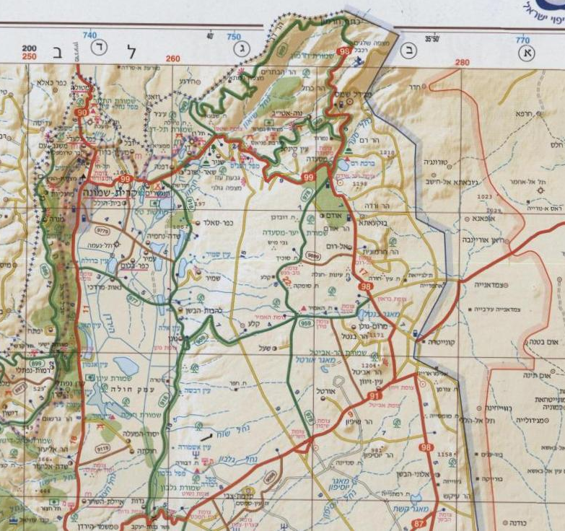
כפר גלעדי
רג'ר
חרמון
בוקעתא
מרום גולן
הר בנטל
נפח

Slide 15
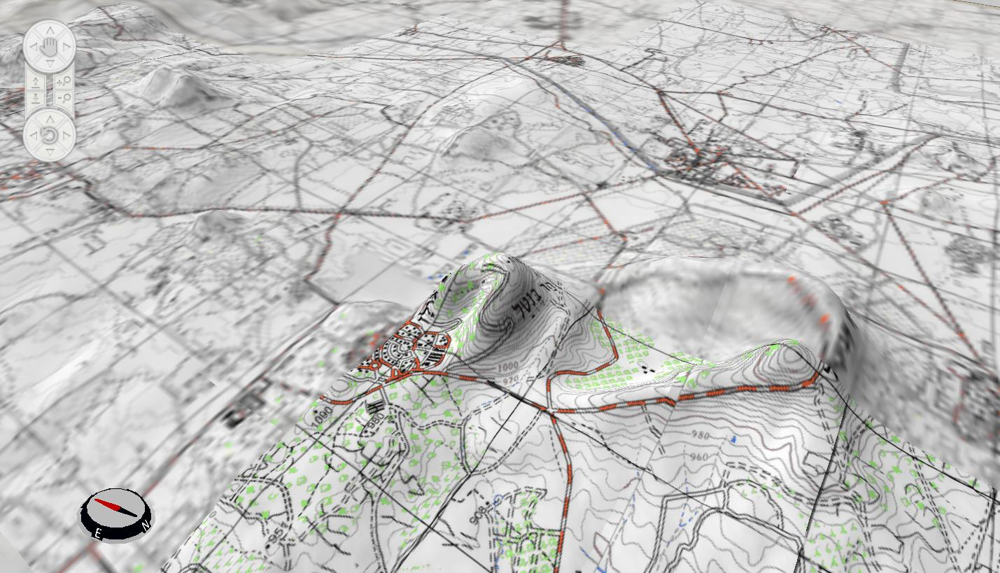
תצפית מהר בנטל:
"עמק הבכא
חרמונית
ה"בוסטר"
קונייטרה
מרום גולן
עין זיון

Slide 16
כפר גלעדי
רג'ר
חרמון
בוקעתא
מרום גולן
הר בנטל
נפח

Slide 17
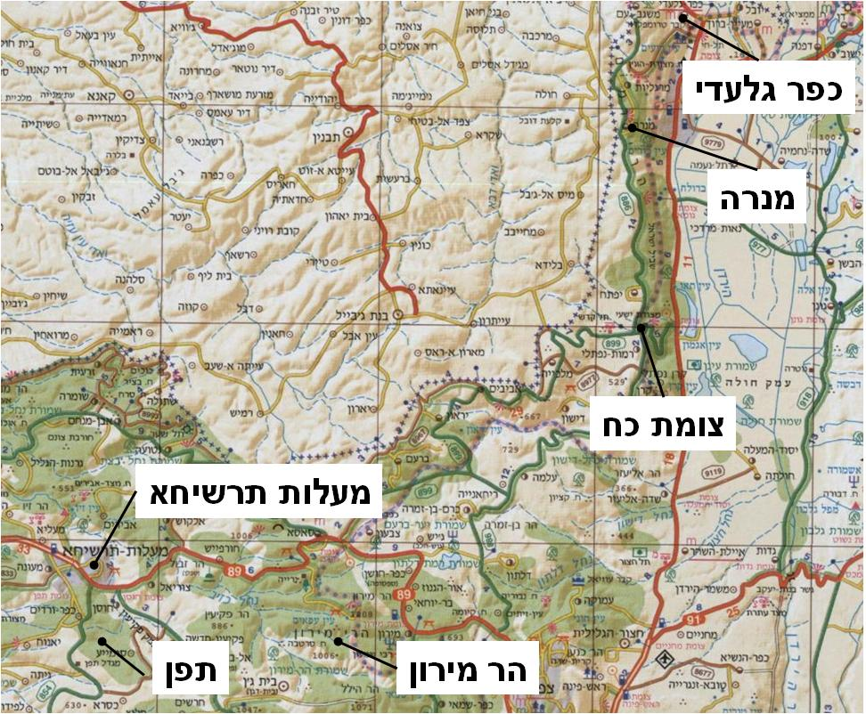

Slide 18
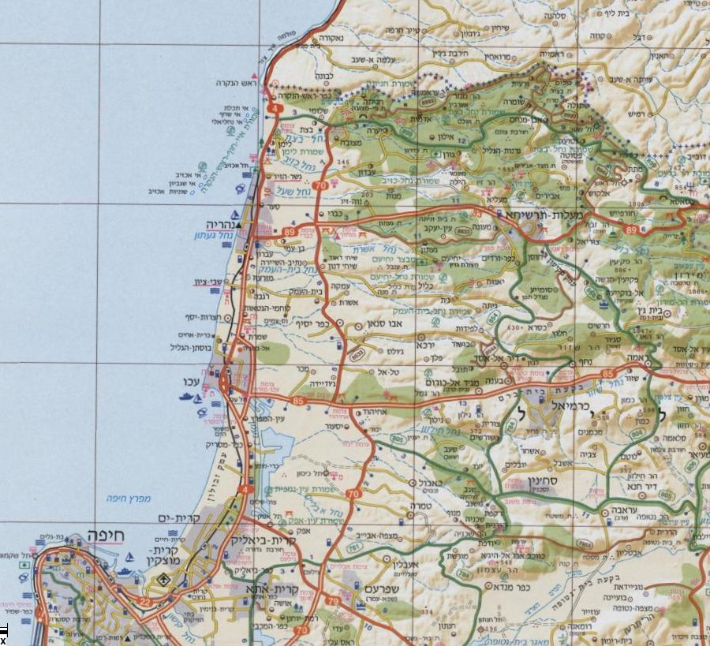
ראש הניקרה
לשם
מעלות תרשיחא
הר אחים

